Slide 1
jenis presentasi tertulis dan proses penulisan akademik

Slide 2
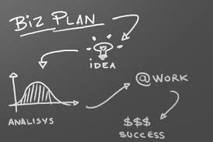

Slide 3
Morrisey & Sechrest mendeskripsikan bahwa presentasi melibatkan penyiapan dan penyampaian suatu pokok bahasan kritis dalam bentuk yang logis dan ringkas, sehingga menghasilkan komunikasi yang efektif.
Sedangkan Robert M. French mengatakan bahwa “You are a scientist or you wouldn’t be giving the talk”. Pandangan itu bisa dijadikan dasar untuk mendefinisikan presentasi ilmiah.
Dari segi pelaku, yang memberikan presentasi ilmiah adalah seorang ilmuwan.
Informasi yang disampaikan tentu adalah yang bersifat ilmiah. Untuk dapat memahami dengan baik informasi yang disampaikan, yang hadir pun mestinya adalah khalayak ilmiah. (Gafura, 2009)

Slide 4
ETIKA PRESENTASI ILMIAH Menurut Susi Sundiasih (2009), dalam melakukan presentasi ilmiah ada beberapa etika yang harus diperhatikan yaitu;
a). Penyaji perlu memberi informasi kepada peserta secara memadai.
b). Penyaji menyajikan bahan dalam waktu yang tersedia.
c). Penyaji menaati etika yang berlaku di forum ilmiah.
d). Kejujuran.
e). Menjaga etika

Slide 5
Kejujuran
Penyaji
Peserta
Moderator
Notulis

Slide 6
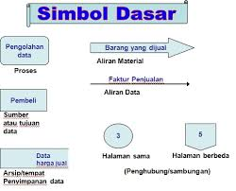

Slide 7
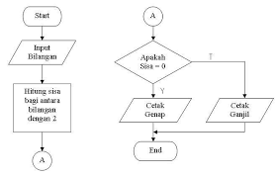

Slide 8
